Slide 1
Programación III
Allan Gabriel Aguilar Reyes
Carlos Roberto Reyes Gonzalez
Christian Xavier Reyes Valenzuela
Jorge Alberto Ortiz Medina
Jose Alejandro Villafuerte Sagastume

Slide 2
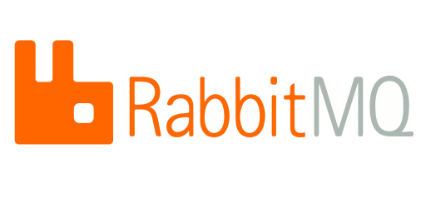
¿Qué es RabbitMQ?
RabbitMQ es un intermediario de mensajes, diseñado para facilitar la comunicación entre sistemas distribuido mediante el uso de colas de mensajes. Su arquitectura flexible y robusta permite a los desarrolladores construir sistemas que puedan manejar grandes volúmenes de datos de manera eficiente, mientras garantizan la integridad y la entrega confiable de los sistemas.

Slide 3
¿Por qué usar RabbitMQ?
Comunicación Asíncrona Eficiente: RabbitMQ facilita la comunicación asíncrona entre componentes de un sistema distribuido, lo que permite que las aplicaciones se comuniquen de manera eficiente sin bloqueos ni esperas innecesarias.
Escalabilidad: RabbitMQ es altamente escalable, lo que significa que puede manejar grandes volúmenes de mensajes y adaptarse fácilmente a aumentos en la carga de trabajo sin sacrificar el rendimiento.
Fiabilidad y Tolerancia a Fallos: La arquitectura de RabbitMQ está diseñada para ser altamente confiable y tolerante a fallos. Los mensajes se pueden almacenar de forma persistente en caso de fallos, asegurando que no se pierdan en caso de problemas de red o de aplicaciones.

Slide 4
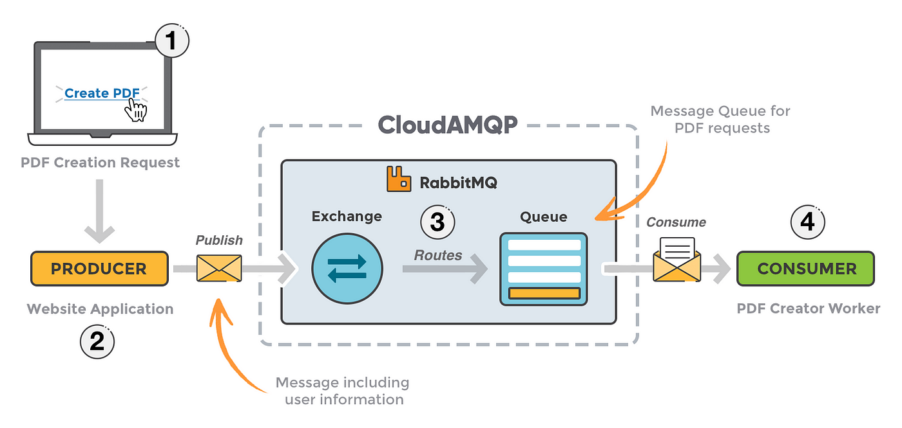
Arquitectura básica de RabbitMQ.
Producers (Productores): Crea el mensaje y lo envía a un intercambiador para realizar su procesamiento y enrutamiento hacia una o varias colas.
Exchanges (Intercambiadores): Determinan cómo se deben distribuir los mensajes a las colas utilizando diferentes patrones de enrutamiento como directo, fanout, topic y headers.
Queues (Colas): Actúan como puntos de conexión entre los productores y los consumidores, garantizando la entrega ordenada y segura de los mensajes.
Consumers (Consumidores): Se suscriben a una cola especifica y están continuamente esperando la llegada de nuevos mensajes para procesarlos.

Slide 5
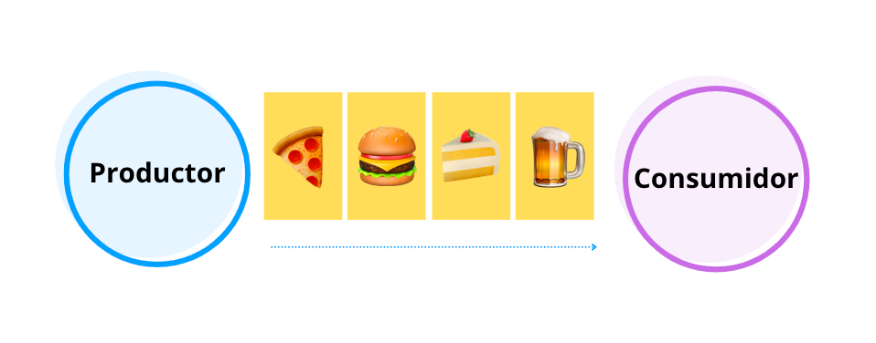
Productores y Consumidores
Los Productores son aplicaciones o componentes que generan y envían mensajes a RabbitMQ. Su principal responsabilidad es crear mensajes y enviarlos a RabbitMQ para su posterior procesamiento y enrutamiento.
Los consumidores son aplicaciones o componentes que reciben y procesan mensajes a RabbitMQ. Los consumidores están suscritos a una o mas colas en RabbitMQ y esperan continuamente la llegada de nuevos mensajes.

Slide 6
Ejemplo Practico
Supongamos que estamos construyendo un sistema de gestión de pedidos en una tienda en línea. Tenemos un productor que es el sistema de carrito de compras, que genera un mensaje cada vez que se realiza un nuevo pedido. Tenemos también un consumidor que es el sistema de gestión de inventario, que necesita ser notificado cada vez que se realiza un nuevo pedido para actualizar el stock de productos disponibles.
Productor (Carrito de Compras):
Cuando un usuario realiza un pedido en la tienda en línea, el sistema de carrito de compras genera un mensaje con los detalles del pedido.
El mensaje se envía a RabbitMQ, especificando la cola de destino donde los consumidores interesados en los pedidos están esperando.
Consumidor (Gestión de Inventario):
El sistema de gestión de inventario está suscrito a la cola de pedidos en RabbitMQ.
Cuando un nuevo mensaje llega a la cola de pedidos, RabbitMQ lo entrega al sistema de gestión de inventario.
El sistema de gestión de inventario procesa el mensaje, actualiza el stock de productos disponibles en función de los productos pedidos y realiza otras acciones necesarias.

Slide 7
Colas (Queues)
En RabbitMQ, las colas son estructuras de almacenamiento temporales que almacenan los mensajes que son enviados por los productores y esperan ser procesados por los consumidores. Las colas actúan como puntos de conexión entre los productores y los consumidores, permitiendo una comunicación asíncrona y desacoplada entre componentes de un sistema distribuido.

Slide 8
Intercambiadores
Los intercambiadores (exchanges) en RabbitMQ son componentes clave que dirigen los mensajes a las colas apropiadas. Funcionan como puntos de entrada para los mensajes y determinan cómo se deben enrutar los mensajes a las colas basándose en ciertas reglas de enrutamiento definidas por el tipo de intercambiador.
Relación entre intercambiadores, colas y mensajes en RabbitMQ
Los productores envían mensajes a los intercambiadores en RabbitMQ.
Los intercambiadores, según su tipo, dirigen los mensajes a las colas apropiadas basándose en las reglas de enrutamiento definidas.
Las colas, a su vez, almacenan los mensajes hasta que los consumidores esten listos para procesarlos.
Los consumidores se suscriben a las colas y reciben los mensajes en el orden que llegaron.

Slide 9
Tipos de intercambiadores
Directo (direct exchange):
En este tipo de intercambiador, el mensaje se enruta a la(s) cola(s) que se hayan vinculado al intercambiador con una clave de enrutamiento coincidente con la clave de enrutamiento del mensaje.
Es útil cuando se necesita enviar un mensaje a una cola específica basada en un criterio de enrutamiento simple.
Fanout (fanout exchange):
En este tipo de intercambiador, el mensaje se envía a todas las colas vinculadas al intercambiador sin tener en cuenta la clave de enrutamiento del mensaje.
Es útil cuando se necesita enviar un mensaje a múltiples colas y no se necesita un enrutamiento selectivo.
Topic (topic exchange):
En este tipo de intercambiador, el mensaje se enruta a una o más colas basadas en un patrón de coincidencia de clave de enrutamiento definido por una expresión de "tema".
Es útil cuando se necesita un enrutamiento más flexible y granular basado en patrones de coincidencia.
Headers (headers exchange):
En este tipo de intercambiador, el mensaje se enruta a las colas basándose en los atributos de los encabezados del mensaje.
Es útil cuando se necesita un enrutamiento basado en atributos de mensaje complejos en lugar de enrutamiento basado en claves de enrutamiento simples.

Slide 10
Donde se utiliza RabbitMQ
Sistemas de Mensajería:
Descripción: RabbitMQ es ampliamente utilizado en sistemas de mensajería para la entrega de mensajes entre usuarios. Por ejemplo, en aplicaciones de chat en tiempo real, los mensajes enviados por un usuario son producidos y enviados a RabbitMQ, luego se distribuyen a los consumidores (otros usuarios) que están suscritos a los canales correspondientes.
Beneficios: RabbitMQ proporciona una forma eficiente y escalable de entregar mensajes en tiempo real a múltiples usuarios, garantizando la fiabilidad y la entrega ordenada de los mensajes.
Procesamiento de Eventos:
Descripción: En sistemas que manejan grandes volúmenes de eventos en tiempo real, como registros de aplicaciones, análisis de datos o monitoreo de infraestructura, RabbitMQ se utiliza para procesar y enrutar eventos a los consumidores adecuados para su procesamiento posterior.
Beneficios: RabbitMQ permite gestionar eficientemente flujos de eventos en tiempo real, garantizando que los eventos sean procesados de manera confiable y distribuida, lo que facilita la construcción de sistemas de procesamiento de eventos escalables.
Integración de Sistemas:
Descripción: En entornos empresariales donde múltiples sistemas deben comunicarse entre sí, RabbitMQ se utiliza como intermediario para integrar sistemas heterogéneos. Por ejemplo, un sistema de gestión de inventario puede enviar actualizaciones de inventario a un sistema de ventas a través de RabbitMQ para mantener sincronizados los datos.
Beneficios: RabbitMQ proporciona una capa de abstracción entre los sistemas, permitiendo una integración flexible y desacoplada, lo que facilita la interoperabilidad y la comunicación entre sistemas independientes.
Microservicios:
Descripción: En arquitecturas de microservicios, RabbitMQ se utiliza para facilitar la comunicación entre servicios distribuidos. Cada microservicio puede actuar como un productor y/o consumidor de mensajes, permitiendo la comunicación asíncrona entre los diferentes componentes del sistema.
Beneficios: RabbitMQ permite construir arquitecturas de microservicios altamente escalables y resilientes, donde los servicios pueden comunicarse de forma eficiente sin acoplamiento directo, lo que facilita la implementación, el mantenimiento y la escalabilidad de los sistemas distribuidos.

Slide 11
Conclusión
RabbitMQ ofrece una solución sólida y confiable para la gestión de mensajes en aplicaciones distribuidas. Su flexibilidad, escalabilidad y fiabilidad lo convierten en una opción ideal para una amplia gama de aplicaciones y proyectos, desde sistemas de procesamiento de pedidos hasta plataformas de análisis de datos en tiempo real. Te invito a explorar más sobre RabbitMQ y descubrir cómo puede beneficiar tus propios proyectos. ¡No dudes en sumergirte en su potencial y aprovechar todas las ventajas que ofrece!

